Slide 1
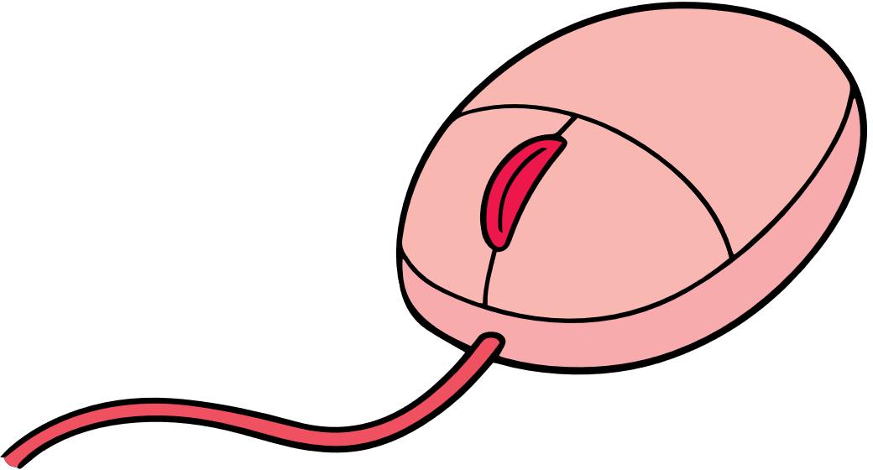
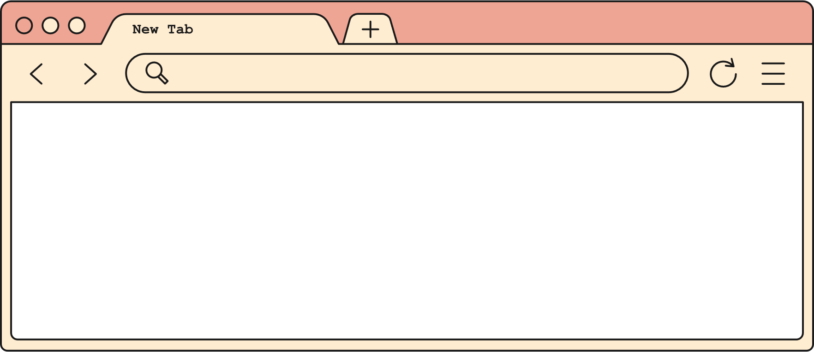
CHÀO MỪNG CÁC THẦY CÔ TỔ TỰ NHIÊN

Slide 2
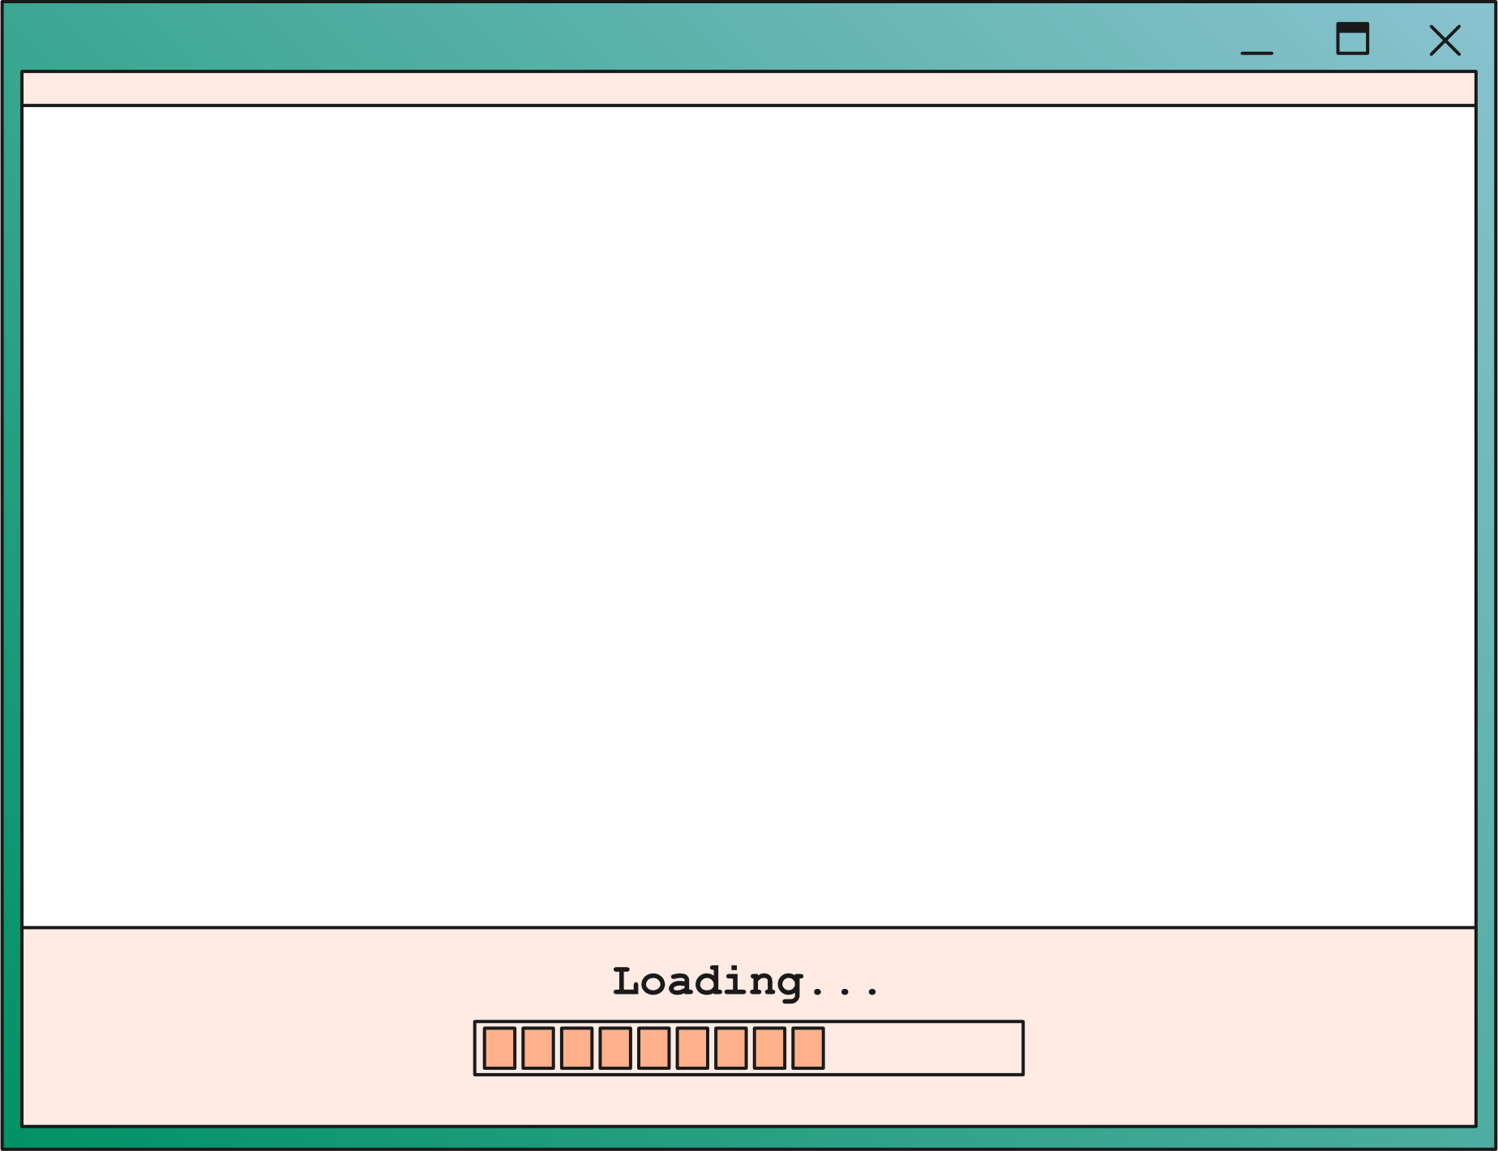
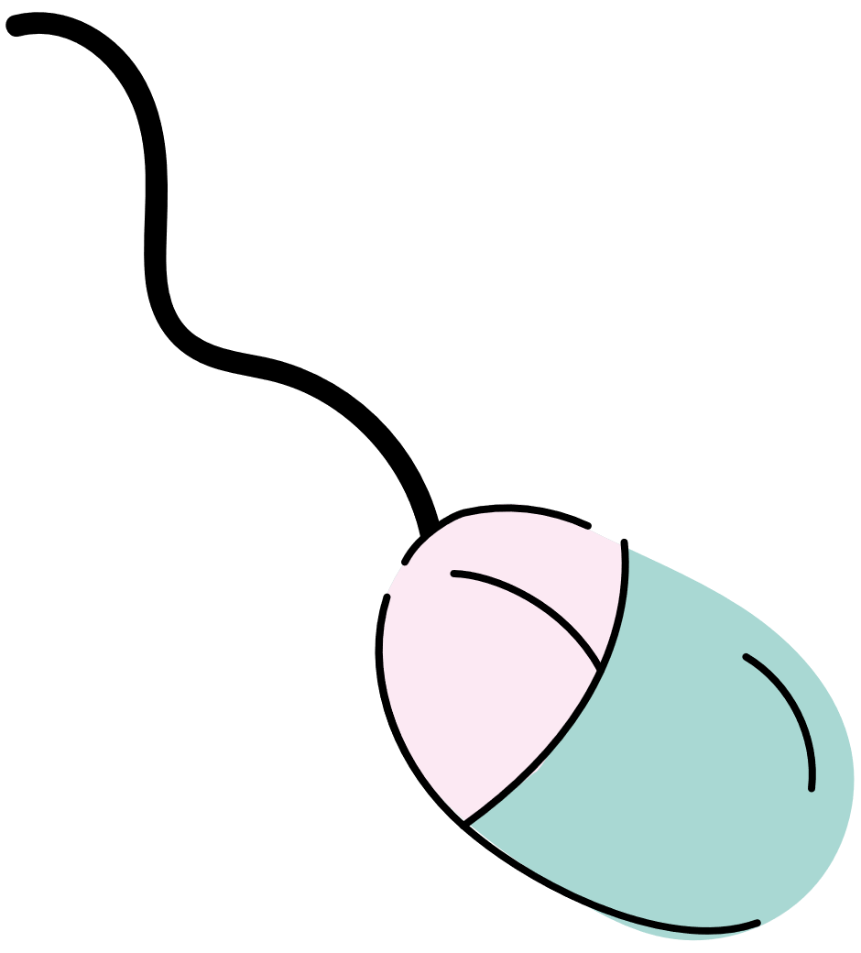
CHỦ ĐỀ A: BÀI 4:
MỘT SỐ CHỨC NĂNG
CỦA HỆ ĐIỀU HÀNH

Slide 3
NỘI DUNG BÀI HỌC
1
Hệ điều hành khởi động và kiểm soát mọi hoạt động của máy tính
2
Hệ điều hành quản lí người dùng máy tính
3
Hệ điều hành quản lí các phần mềm ứng dụng và tệp dữ liệu
4
Hệ điều hành hỗ trợ an toàn dữ liệu

Slide 4
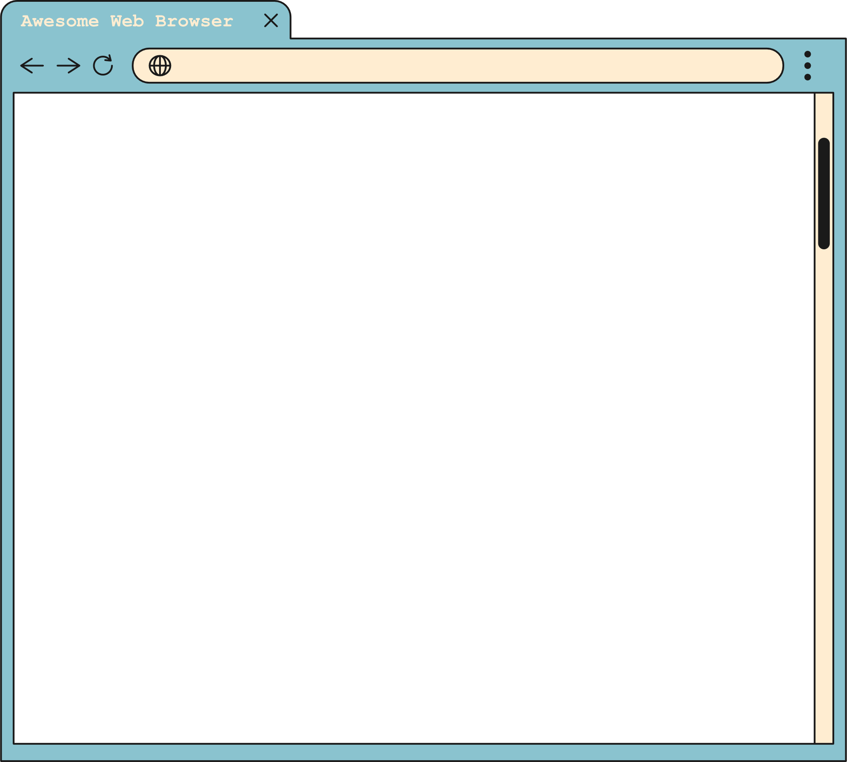
1. Hệ điều hành khởi động và kiểm soát mọi hoạt động của máy tính
Đọc thông tin trong SGK – tr.13 và trả lời câu hỏi:
Hệ điều hành là một loại phần mềm đặc biệt. Tên gọi đó gợi cho em điều gì về chức năng của loại phần mềm này?
Hãy kể tên những hệ điều hành mà em biết dành cho máy tính hoặc điện thoại thông minh.

Slide 5
Khái niệm: Hệ điều hành là chương trình máy tính có nhiệm vụ trực tiếp quản lí, điều khiển toàn bộ hoạt động của máy tính và đóng vai trò cầu nối trung gian trao đổi giữa người dùng và máy tính.
Các thiết bị phần cứng và phần mềm được kết nối với nhau, phối hợp hoạt động trong cùng một hệ thống thống nhất dưới sự quản lí của hệ điều hành.

Slide 6
Chức năng của hệ điều hành:
Quản lí, điều khiển các tiến trình, cấp phát, thu hồi tài nguyên
Quản lí, điều khiển các thiết bị phần cứng
Quản lí tài khoản người dùng tạo môi trường trao đổi thông tin
Tổ chức lưu trữ, quản lí dữ liệu trong máy tính.

Slide 7
Các hệ điều hành thông dụng:
Hệ điều hành Windows, Linux, MacOS,… dành cho máy tính để bàn, máy tính xách tay.
Hệ điều hành iOS, Android,… dành cho điện thoại thông minh.

Slide 8
Các loại máy tính cần phải cài đặt hệ điều hành thì mới sử dụng được.
Hệ điều hành phải được cài đặt trước, sau đó mới có thể cài đặt và chạy các phần mềm máy tính khác.
Lưu ý

Slide 9
Phần mềm ứng dụng
Đọc thông tin đoạn 3 SGK – tr.13 và trả lời câu hỏi:
Phần mềm ứng dụng là gì? Em đã sử dụng phần mềm ứng dụng nào? Phần mềm đó giúp em xử lí công việc gì trên máy tính? Tại sao cần có phần mềm ứng dụng.

Slide 10
Phần mềm ứng dụng là những chương trình máy tính, cung cấp công cụ để hỗ trợ con người xử lí công việc cụ thể trên máy tính.
Soạn thảo văn bản
Tạo bài trình chiếu
Cần có phần mềm ứng dụng để đáp ứng nhu cầu đa dạng của người dùng.

Slide 11
Thảo luận nhóm
Máy tính ở phòng thực hành tin học có nhiều người dùng. Theo em, mỗi học sinh nên hay không nên sử dụng tài khoản riêng để học tập trên máy tính ở phòng thực hành tin học? Tại sao?

Slide 12
Mỗi học sinh nên sử dụng tài khoản riêng để học tập trên máy tính ở phòng thực hành vì khi đăng nhập vào tài khoản, người dùng sẽ được cung cấp môi trường làm việc riêng theo quyền người dùng.
→ Chức năng: Hệ điều hành quản lí tài khoản người dùng, cung cấp môi trường làm việc (hay trao đổi thông tin) cho người dùng.

Slide 13
2. Hệ điều hành quản lí người dùng máy tính
Hệ điều hành kiểm soát người dùng máy tính thông qua các tài khoản

Slide 14
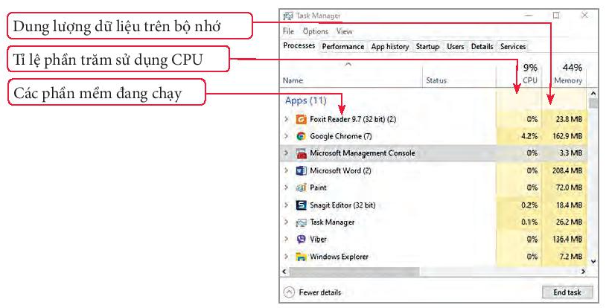
Thảo luận nhóm
Cho biết có những phần mềm nào đang chạy trên máy tính? Phần mềm nào cung cấp những thông tin này? Làm thế nào để đóng một tiến trình đang chạy? Ví dụ thể hiện chức năng nào của hệ điều hành?

Slide 15
Các phần mềm đang chạy là: Foxit Reader 9.7, Google Chrome, Microsoft Managerment Console, Microsoft Word, Paint, Snagit Editor, Task Manager, Viber, Windows Explorer.
Cửa sổ quản lí tiến trình cung cấp những thông tin này.
Để đóng một tiến trình đang chạy bằng cách chọn tiến trình và nháy chuột vào nút End task.
→ Chức năng: Hệ điều hành quản lí các phần mềm ứng dụng

Slide 16
Hình này cho biết có những thư mục, tệp nào trên ổ đĩa D? Phần mềm nào cung cấp những thông tin này? File Explorer là một thành phần của phần mềm nào? Ví dụ thể hiện chức năng nào của hệ điều hành?

Slide 17
Những tệp, thư mực trên ổ đĩa D:
+ Thư mục: Thu vien lop em, Do dung hoc tap, Sach giao khoa, Vo viet.
+ Tệp: Tin hoc 7, Toan 7.
Phần mềm File Explorer cung cấp những thông tin này.
File Explorer là một ứng dụng của hệ điều hành Windows.
→ Chức năng: Hệ điều hành lưu trữ, quản lí dữ liệu trong máy tính.

Slide 18
3. Hệ điều hành quản lí các phần mềm ứng dụng và các tệp dữ liệu
Danh sách phần mềm ứng dụng
Start
File Explorer
Thanh nhiệm vụ Taskbar

Slide 19
Ghi nhớ
Hệ điều hành là phần mềm hệ thống, điều khiển và quản lí mọi hoạt động của máy tính; cung cấp, quản lí môi trường chạy các phần mềm ứng dụng, trao đổi thông tin giữa người dùng và máy tính; tổ chức lưu trữ và quản lí dữ liệu trong máy tính.

Slide 20
LUYỆN TẬP
Bài tập 1. Hệ điều hành có những chức năng nào sau đây?
A. Quản lí, điều khiển và cung cấp thông tin thiết bị phần cứng máy tính.
B. Tổ chức, lưu trữ, quản lí dữ liệu trên ổ đĩa.
C. Quản lí, điều khiển các chương trình đang chạy trên máy tính.
D. Tạo và chỉnh sửa nội dung tệp văn bản.

Slide 21
Bài tập 2. Phát biểu nào sau đây là sai?
A. Phần mềm ứng dụng được cài đặt sau khi máy tính đã cài đặt hệ điều hành.
B. Hệ điều hành được tự động chạy khi bật máy tính.
C. Phần cứng máy tính có thể hoạt động được khi chưa có hệ điều hành.
☑
☑
☑

Slide 22
HƯỚNG DẪN VỀ NHÀ
Ôn tập lại nội dung chính của bài học
1
Bài đầy đủ bài tập trong sách bài tập
2
Chuẩn bị cho bài học mới bài 5: Thực hành khám phá trình quản lí hệ thống tệp.
3

